Slide 1
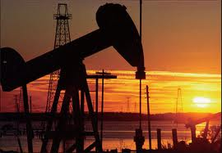


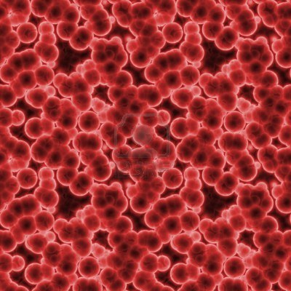
ميكروبيولوجيا البترول
Petroleum Microbiology
التحلل الحيوي
Biodegradation

Slide 2
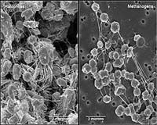
دراسة قدرة بعض الأحياء الدقيقة في التربة على تحلل مواد عضوية (تحلل السليلوز)
تأثير بكتيريا الميثان على تحلل المادة البترولية
الدرس العملي الرابع
الدرس العملي السادس

Slide 3
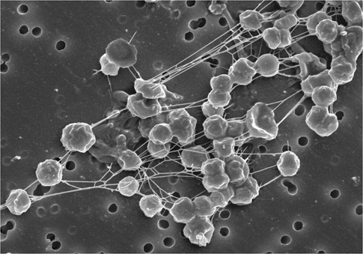
بكتيريا الميثان Methanogens :
هي مجموعة مختلفة من الميكروبات جميعها تكتسب الطاقة اللازمة لنموها من التفاعلات التي تؤدي إلى إنتاج الميثان . وهي تعد إحدى المجموعات الرئيسية في البكتيريا البدائية. فهي مجموعة مميزة لأنها الكائنات الوحيدة التي تنتج الميثان كناتج هدم أيضي رئيسي Catabolic metabolism تنتجه من ثاني أكسيد الكربون والهيدروجين لتأخذ طاقتها الذاتية. وأفراد هذه المجموعة لا هوائية إجباراً .

Slide 4
صفاتها العامة
بكتيريا متحركة.
لا هوائية أجباراً.
غير متجرثمة.
سالبة لتفاعل جرام.
شكل خلايا بكتيريا الميثان عبارة عن:
خلايا كروية.
خلايا عصوية.
خلايا خيطية.

Slide 5

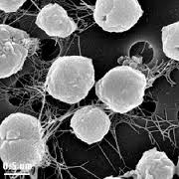
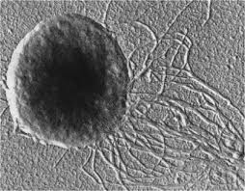
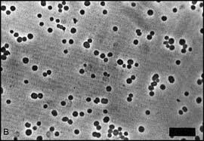
*كروية قد تكون مفردة أو في تجمعات غير منتظمة وتسمى Methano coccus.

Slide 6
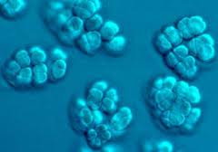
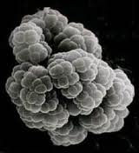
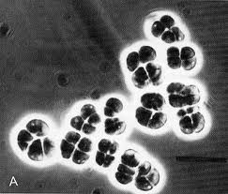
*كروية تنتظم في مكعبات وتسمى Methano sarcina.

Slide 7
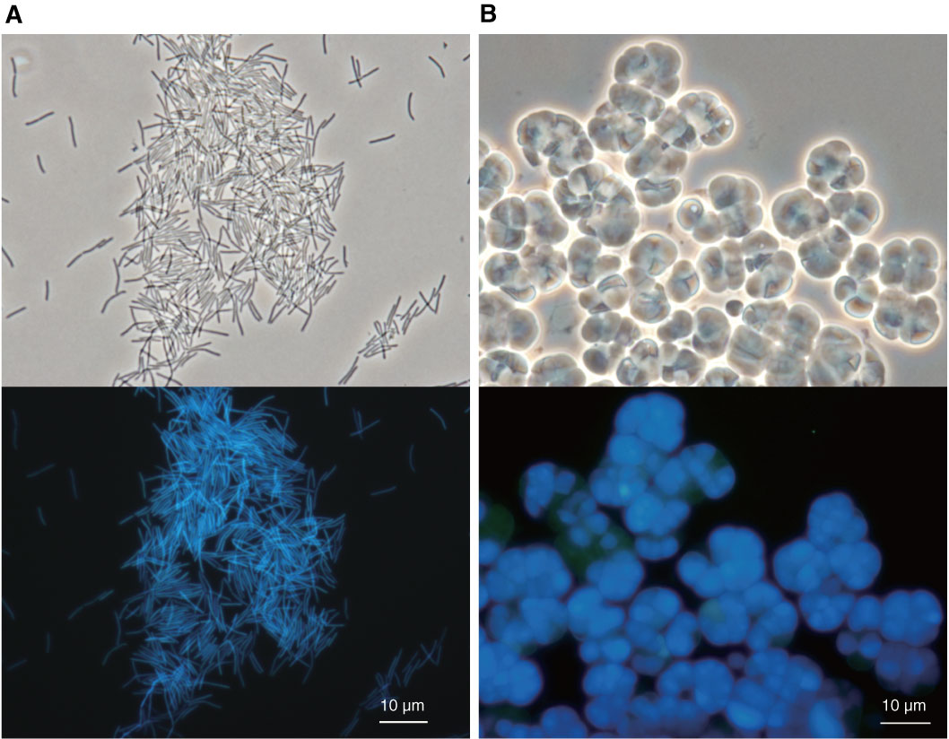
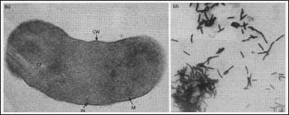
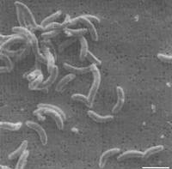
*عصوية ملتوية وتسمى Methano bacterium.

Slide 8
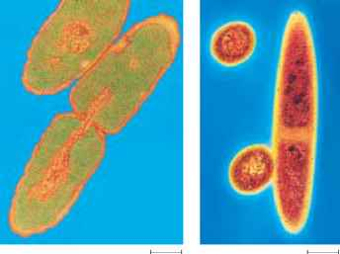
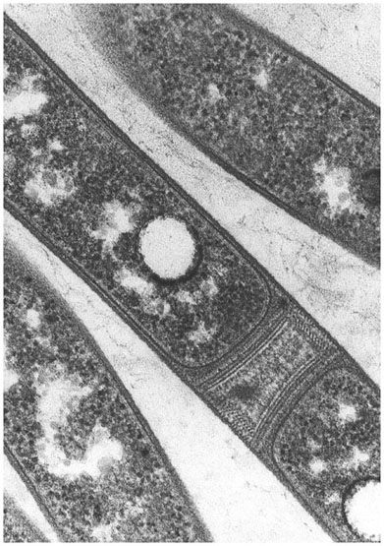
*بكتيريا الميثان ذات الشكل الخيطي Methano spirillum or Mithano thrix
Methanospirillum

Slide 9
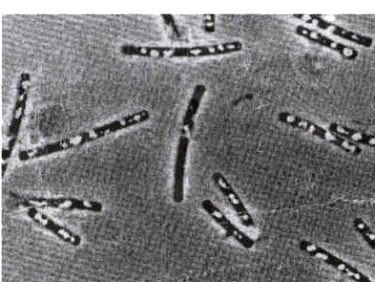
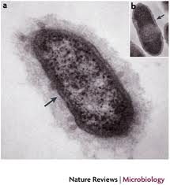
*بكتيريا الميثان ذات الشكل الخيطي Methanospirillum or Mithanothrix
Mithanothrix

Slide 10
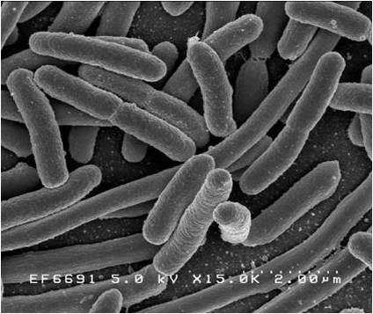
و هي توجد في :
معامل معالجة مياه الصرف الصحي.
السبخات.
مياه المستنقعات.
بالقرب من فوهات البراكين.
في البحار وفي أعماق المحيطات.
وتعيش في القناة الهضمية للإنسان وفي الجهاز الهضمي للحيوان مثل الماشية والثدييات المجترة الأخرى.

Slide 11
مصادرها :
تحلل المخلفات العضوية.
مصادر طبيعية: المستنقعات 23 % .
وقود الحفريات 20 % .
عملية الهضم في الحيوانات 17 %.
البكتيريا التي تتواجد أثناء زراعة الأرز.
تسخين أو حرق الكتلة الحيوية لا هوائياً.

Slide 12
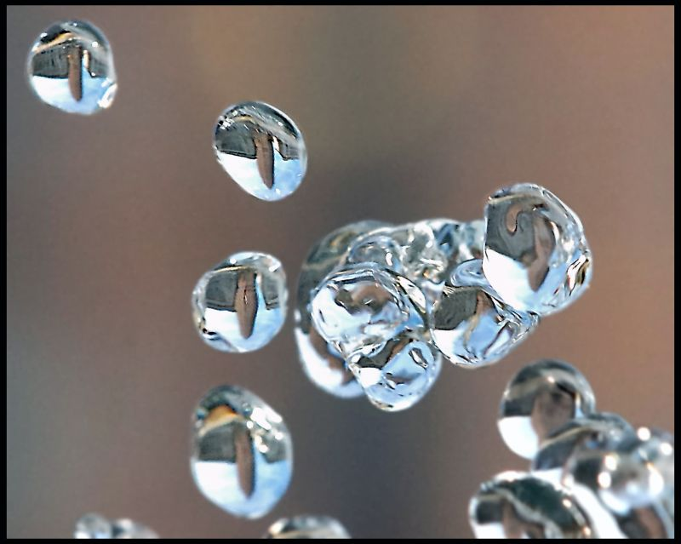

المواد الأولية لبكتريا الميثان
بدون بكتيريا الميثان لا يحدث هدم كامل للمادة العضوية تحت الظروف الغير هوائية حيث ستتوقف عملية الهدم عند نواتج مرحلة التخمير ، ومن أهم هذه المواد:
الهيدروجين.
الفورمات .
الخلات .

Slide 13
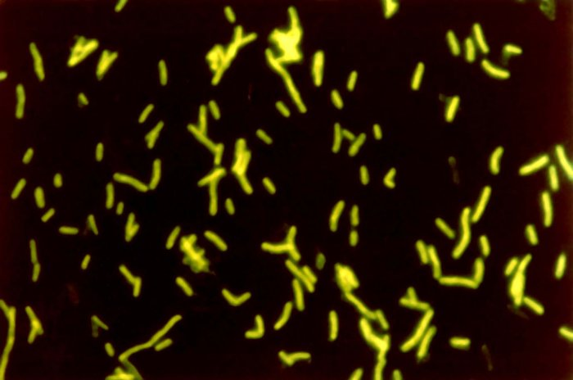
Methanobacterium formicicum
الفورمات

Slide 14
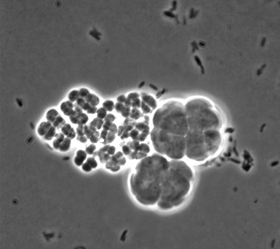

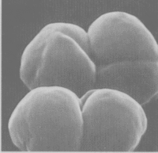
Methanosarcina
الخلات

Slide 15
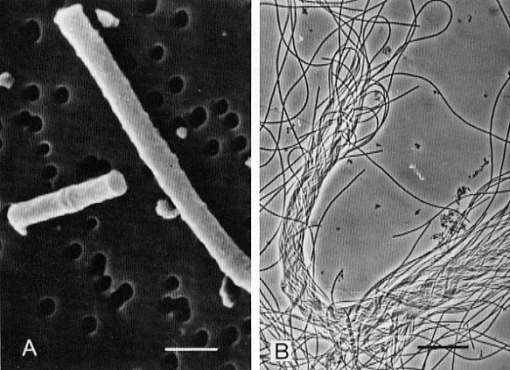
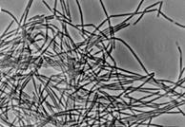
Methanosaaeta
الخلات

Slide 16
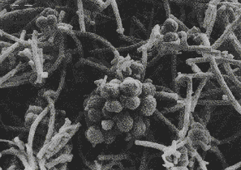
Methanosarcina (cocci) and Methanosaeta (rods)

Slide 17

خواصها الفسيولوجية:
مقدرتها التأكسدية محدودة لا تستطيع أن تمثل السكريات البسيطة أو المعقدة كمصدر للكربون.
يقتصر نشاطها الحيوي على الأحماض الدهنية والكحولات الأليفاتية وغازات الأيدروجين وأول أكسيد الكربون وثاني أكسيد الكربون والخلات والفورمات وقليل من المركبات العضوية.
بعض الأنواع من بكتيريا الميثان تبدي تخصص شديد بالنسبة للمواد الأولية المستخدمة وهذا التخصص جعل بكتيريا الميثان تعتمد على ميكروبات أخرى لكي تجهز لها موادها الأولية.

Slide 18

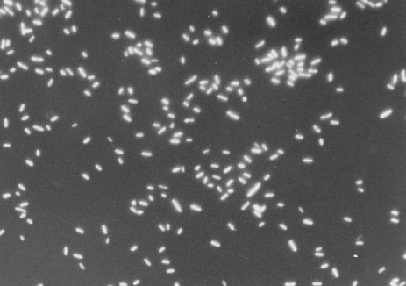
تنتج الميثان كناتج هدم أيضي Catabolic metabolism .
البعض من بكتيريا الميثان لديها القدرة على النمو الذاتي التغذية (تستخدم ثاني أكسيد الكربون كمصدر وحيد للكربون) مثل:
Methanobacterium formicicum

Slide 19
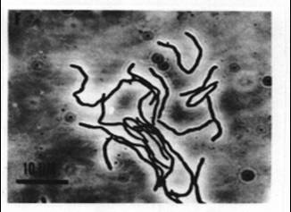
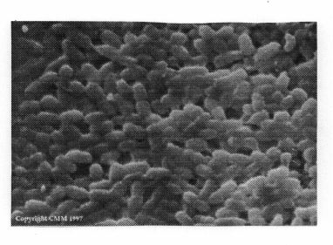
Methanobacterium thermoautotrophicum
جنس الميثانوسارسينا Methanosarcina sp. (بكتيريا بدائية ) لديه القدرة على تثبيت النيتروجين الجوي وهي خاصية تمتاز بها البكتيريا الحقيقية.

Slide 20

العوامل التي تؤثر على بكتيريا الميثان
من أهم العوامل التي تؤثر على معدل النمو وعلى النشاط الحيوي لبكتيريا الميثان:
* درجة الحرارة: وجد أن هناك مدى واسع جداً من درجة الحرارة بالنسبة لبكتيريا الميثان حيث أنها قد تنشط في أراضي القطب الشمالي عند درجة 6 م° كما تنشط أيضاً عند درجة حرارة أعلى من 100 م° .
* تأثير درجة الـ PH : الغالبية العظمى من بكتيريا الميثان تفضل درجة الـ PH قريبة من التعادل على الرغم من أن بعضها تفضل الـ PH منخفضة تصل إلى 4 .

Slide 21
تابع.....
*تتأثر هذه البكتيريا أيضاً بالمركبات النيتروجينية حيث أن وجود هذه المركبات يثبط إنتاج الغاز.
*وتتأثر أيضاً بالأوكسجين فوجوده يثبط إنتاج البكتيريا للغاز.

Slide 22
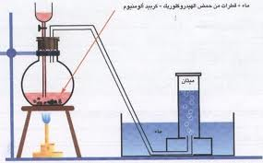
غاز الميثان :( CH4)
* أبسط الألكانات .
* يكون 90% من غاز المستنقعات .
* ينتج عن تحلل المواد العضوية .
* يوجد أيضاً ضمن غاز الفحم .
* أحد المكونات الرئيسية للغاز الطبيعي المتصاعد من آبار النفط .
* ينتج في كثير من المزارع نتيجة عملية التحلل منتجاً " البتوجاز" الذي يحتوي على نسبة كبيرة من غاز الميثان لاستخدامه كوقود.

Slide 23
مميزات غاز الميثان
غاز شفاف عديم اللون والرائحة.
قابل للاشتعال أو الاحتراق.
كثافته أقل من كثافة الهواء الجوي .
شحيح الذوبان في الماء .
قابل للإسالة بالضغط والتبريد الشديدين.

Slide 24

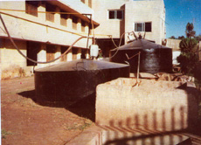
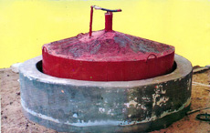
طريقة الحصول على غاز الميثان الحيوي
اختيار موقع ملائم قريب من مصادر المخلفات و المياه و مناطق الاستخدام.
تملأ غرفة التخمير بالمخلفات و كميه مناسبة من المياه و تغلق جيد.
تترك لمدة من 2 الي 3 اسابيع حيث ينتج غاز الميثان الحيوي.

Slide 25
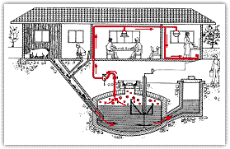
المخمر (الهاضم)

Slide 26



أجيبي
ماذا نقصد بالكتلة الحية ، اذكري أمثلة عليها؟
البكتيريا المنتجة للميثان من أكثر أنواع البكتيريا تأثراً بتذبذب درجة الحرارة فسري هذه العبارة؟

Slide 27


أ. منيرة الدوسري
http://fac.ksu.edu.sa/almonerah

